Slide 1
Қазақстандағы мигранттарды, босқындарды және баспана іздеушілерді құқықтық қорғауға байланысты адам құқықтарының халықаралық құқығына және механизмдеріне шолу
Massimo G. Frigo
International Commission of Jurists

Slide 2
Қазақстанға қатысты қандай адам құқықтарының механизмдері қолданылады?
Жалпы жағдай туралы есеп берудің механизмдері (есеп беру механизмдері)
Жеке хабарламалар берудің механизмдері
Сұраныс механизмдері
Инспекция механизмдері
БҰҰ Адам құқықтары бойынша Кеңесі
Арнайы процедуралар
Әмбебап мерзімді шолу (UPR)

Slide 3
Баяндау механизмдері
Азаптауға қарсы комитет
Адам құқықтары бойынша комитет
Мәжбүрлі түрде жоқ болып кетуге қарсы комитет
Әйелдерге қатысты кемсітушілікті жою жөніндегі комитет
Нәсілдік кемсітушілікті жою жөніндегі комитет

Slide 4
Баяндау механизмдері
Экономикалық, әлеуметтік және мәдени құқықтар жөніндегі комитет
Бала құқықтары жөніндегі комитет
Мүгедектердің құқықтары жөніндегі комитет
Ратификацияланбаған: Еңбек мигранттары жөніндегі комитет

Slide 5
Жеке хабарламаларға қатысты механизмдер
Азаптауға қарсы комитет
Адам құқықтары жөніндегі комитет
Әйелдерге қатысты кемсітушілікті жою жөніндегі комитет
Нәсілдік кемсітушілікті жою жөніндегі комитет

Slide 6
Жеке хабарламаларға қатысты механизмдер
Ратификацияланбаған:
Бала құқықтары жөніндегі комитет
Экономикалық, әлеуметтік және мәдени құқықтар жөніндегі комитет
Мүгедектердің құқықтары жөніндегі комитет
Мәжбүрлі түрде жоқ болып кетуге қарсы комитет
Еңбек мигранттары жөніндегі комитет (негізгі шарттың ратификацияланбауына байланысты)

Slide 7
Сұраныс механизмдері
Ақаптауға қарсы комитет
Мәжбүрлі түрде жоқ болып кетуге қарсы комитет
Әйелдерге қатысты кемсітушілікті жою жөніндегі комитет
Ратификацияланбаған:
Бала құқықтары жөніндегі комитет
Экономикалық, әлеуметтік және мәдени құқықтар жөніндегі комитет
Мүгедектердің құқықтары жөніндегі комитет

Slide 8
Инспекция механизмдері
БҰҰ-ның азаптауды болдырмау жөніндегі кіші комитеті (елге сапарлар)
Осы Хаттаманың мақсаты тәуелсіз халықаралық және ұлттық органдар жүзеге асыратын азаптауларды және басқа да қатыгез, адамгершілікке жатпайтын немесе ар-намысты қорлайтын іс-әрекеттер мен жазалау түрлерін алдын алу мақсатында бостандығынан айырылған адамдар болатын орындарында үнемі болу жүйесін құру болып табылады.
Азаптауларға және басқа да қатыгез, адамгершілікке жатпайтын немесе ар-намысты қорлайтын іс-әрекеттер мен жазалау түрлеріне қарсы конвенцияға факультативті протоколының 1-бабы

Slide 9
БҰҰ Адам құқықтары бойынша Кеңесі
БҰҰ Адам құқықтары бойынша Кеңесінің сессиялары
Арнайы процедуралар
Әмбебап мерзімді шолу (UPR)

Slide 10
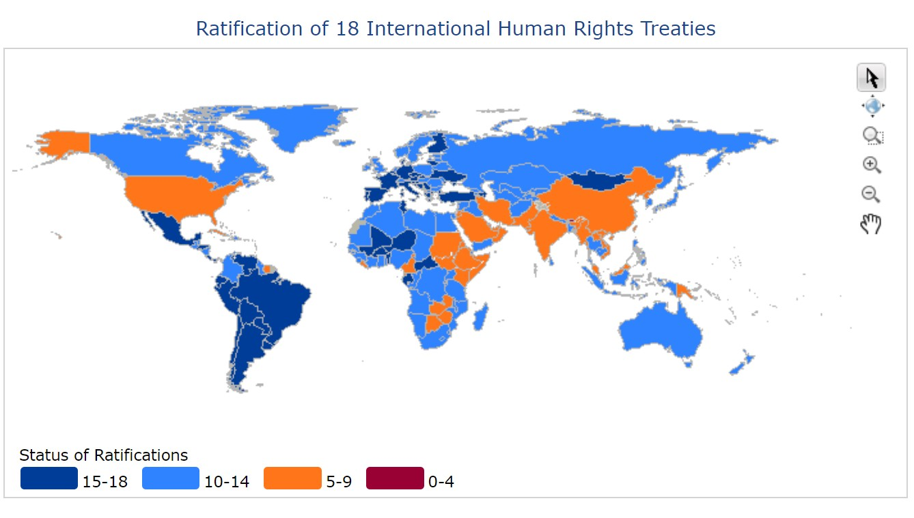
Адам құқықтары жөніндегі 18 шарттың 13-і ратификацияланған

